Slide 1

Литература
5
класс
И.С. Тургенев
Рассказ «Муму».
Урок 2.

Slide 2

ПЛАН УРОКА
1. Анализ рассказа.
2. Главные герои.
3. Композиция рассказа.
4. Идея рассказа.
Notes:
Пытались взаимосвязьвеществ

Slide 3
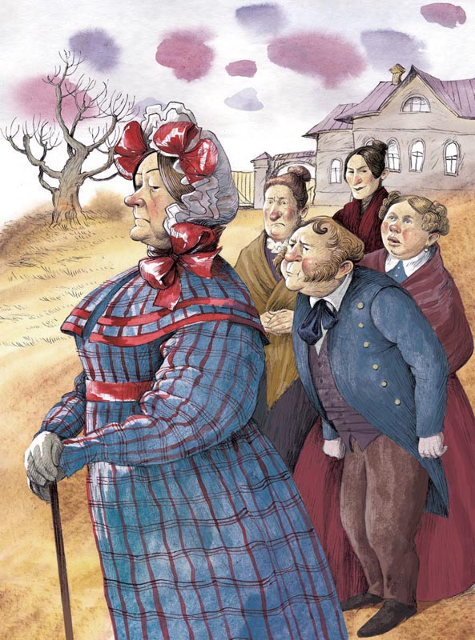
БАРЫНЯ
Автор пишет о барыне отстраненно, немногословно, но в нескольких словах почти исчерпывает ее характеристику: она одиноко и скупа, жизнь она прожила безрадостно и теперь лишь «доживает».
Тургенев использует распространенную метафору для обозначения человеческой жизни: день – зрелость, вечер – старость. Барыне посвящен один абзац
Notes:
Пытались взаимосвязьвеществ

Slide 4
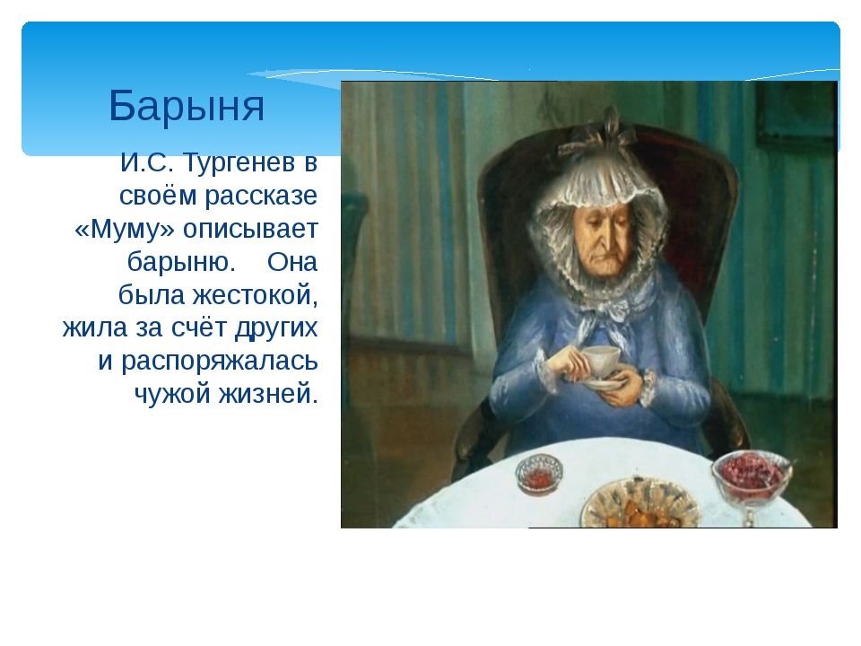
БАРЫНЯ
В одной из отдаленных улиц Москвы, в сером доме с белыми колоннами, антресолью и покривившимся балконом, жила некогда барыня, вдова, окруженная многочисленною дворней. Сыновья ее служили в Петербурге, дочери вышли замуж; она выезжала редко и уединенно доживала последние годы своей скупой и скучающей старости. День ее, нерадостный и ненастный, давно прошел; но и вечер ее был чернее ночи.
Notes:
Пытались взаимосвязьвеществ

Slide 5
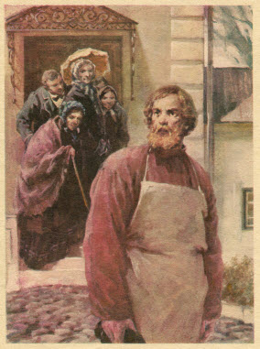
ХАРАКТЕРИСТИКА ГЕРАСИМА
И.С. Тургенев называет Герасима «самым замечательным лицом» из числа всей челяди.
Герасим был высокий мужик богатырского сложения, глухонемой от рождения
Notes:
Пытались взаимосвязьвеществ

Slide 6
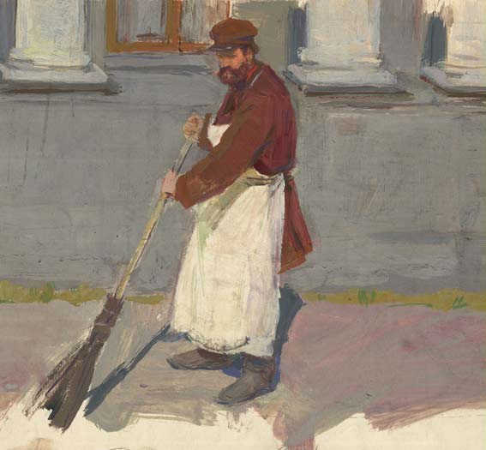
ХАРАКТЕРИСТИКА ГЕРАСИМА В РАБОТЕ
Одаренный необычайной силой, он работал за четверых — дело спорилось в его руках, и весело было смотреть на него, когда он либо пахал и, налегая огромными ладонями на соху, казалось, один, без помощи лошаденки, взрезывал упругую грудь земли
Notes:
Пытались взаимосвязьвеществ

Slide 7
ГЕРАСИМ
«Из числа всей челяди самым замечательным лицом был дворник Герасим, мужчина двенадцати вершков роста (195,5 см), сложенный богатырём и глухонемой от рождения».
Notes:
Пытались взаимосвязьвеществ

Slide 8
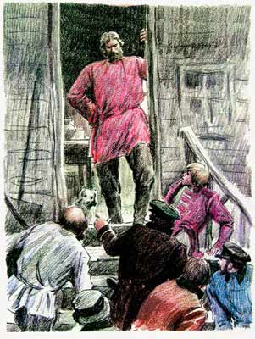
ГЕРАСИМ
«Барыня взяла его из деревни, где они жил один… Одарённый необычной силой, он работал за четверых – дело спорилось в его руках, и весело было смотреть на него, когда он либо пахал, либо действовал косой… Славный он был мужик, и, не будь его несчастье, всякая девка охотно пошла бы за него замуж…».
Notes:
Пытались взаимосвязьвеществ

Slide 9
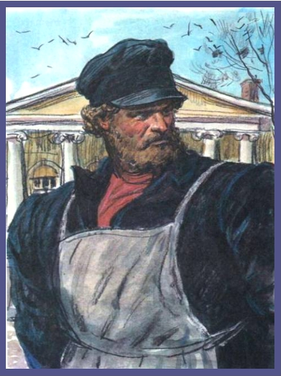
ГЕРАСИМ
«Но вот Герасима привезли в Москву, купили ему сапоги, сшили кафтан (старинная мужская одежда) на лето, на зиму тулуп, дали ему в руки метлу и лопату и определили его дворником».
Notes:
Пытались взаимосвязьвеществ

Slide 10
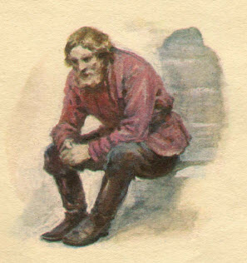
ГЕРАСИМ В ГОРОДЕ
Герасиму не нравилось его новое житьё. С детства привык он к работам в поле, к деревне. В городе Герасим скучал.
Notes:
Пытались взаимосвязьвеществ

Slide 11
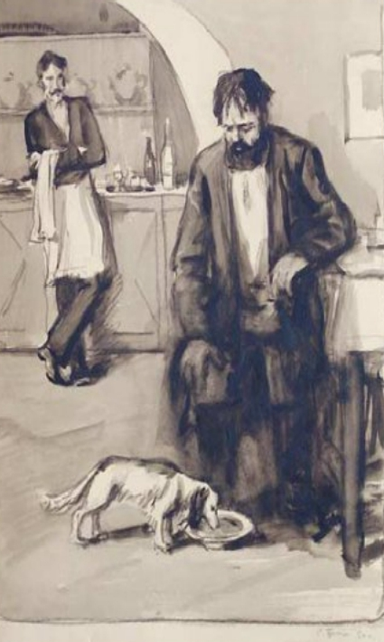
ГЕРАСИМ
Глухонемой богатырь из деревни, оказавшись в условиях города, очень тяжело переносит новое существование, что автор подчеркивает с помощью развернутых сравнений. Он сравнивает Герасима то с деревом, вырванным из привычной среды обитания, то с быком, которого забрали с вольных полей и посадили на цепь, то с пойманным зверем. Неслучайно вся мебель в каморке Герасима отличается прочностью и добротностью, рассчитанной на силу богатырскую.
Notes:
Пытались взаимосвязьвеществ

Slide 12
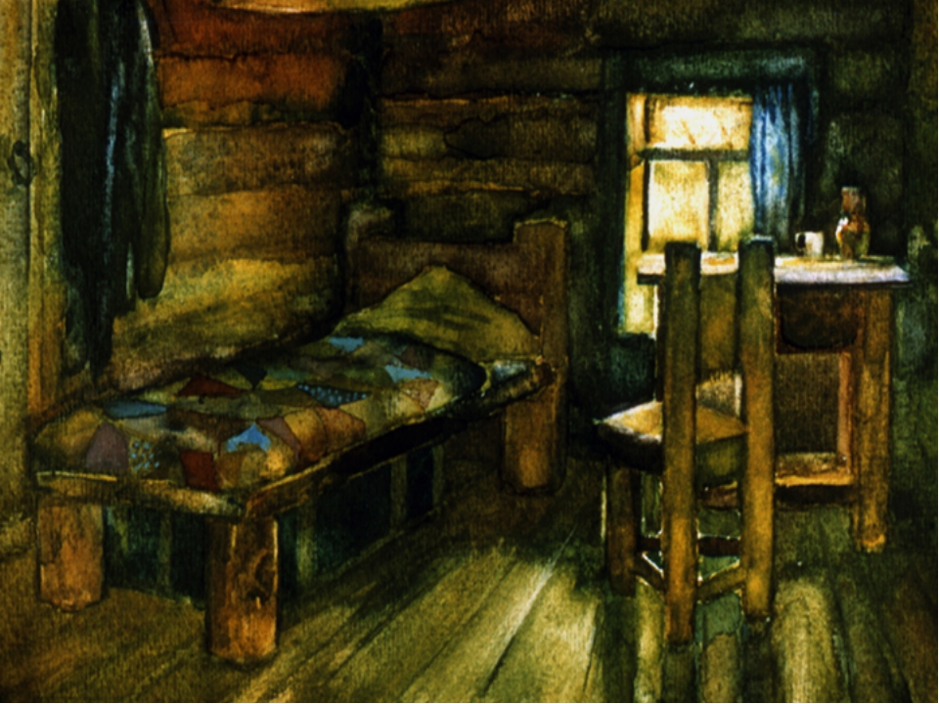
КАМОРКА ГЕРАСИМА
«Ему отвели над кухней каморку; он устроил её себе сам, по своему вкусу: соорудил в ней кровать из дубовых досок на четырёх чурбаках, истинно богатырскую кровать; под кроватью находился сундук; в углу стоял стол, в возле стола – стул на трёх ножках. Каморка запиралась на замок. Ключ от замка Герасим носил с собой на пояске. Он не любил, чтобы к нему ходили».
Notes:
Пытались взаимосвязьвеществ

Slide 13
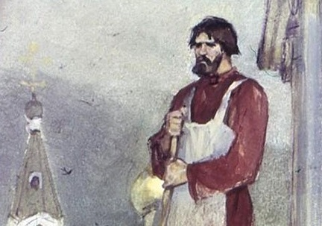
ГЕРАСИМ
Занятия по новой должности казались ему шуткой. За полчаса у него всё было готово, и он лежал на земле.
Notes:
Пытались взаимосвязьвеществ

Slide 14
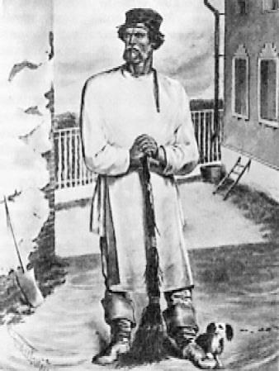
ГЕРАСИМ
Со временем Герасим привык к жизни в городе. Герасим должен был содержать двор в чистоте, два раза в день привезти бочку с водой, натаскать и наколоть дров для кухни и дома, да чужих караулить по ночам.
Notes:
Пытались взаимосвязьвеществ

Slide 15
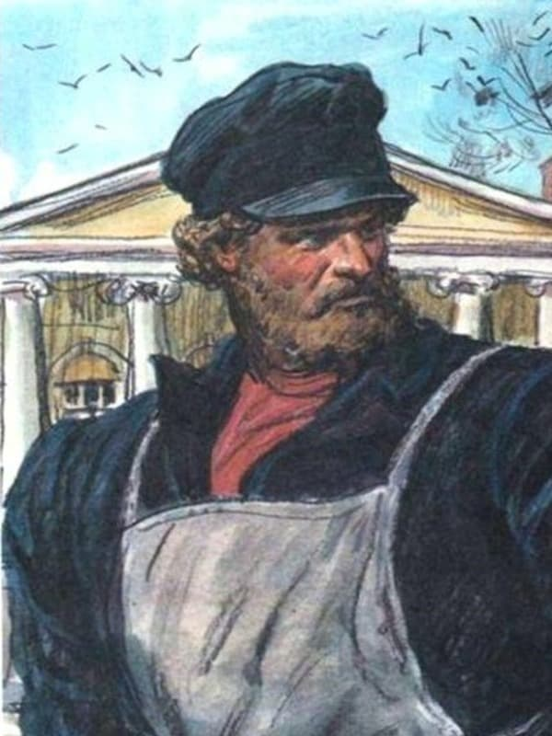
ГЕРАСИМ
Все незнакомые люди боялись и уважали Герасима после того, как он как-то раз поймал двух воров и столкнул их лбами. Герасим был нрава строгого и серьёзного, любил во всём порядок; даже петухи не смели при нём драться, а то беда!
Notes:
Пытались взаимосвязьвеществ

Slide 16
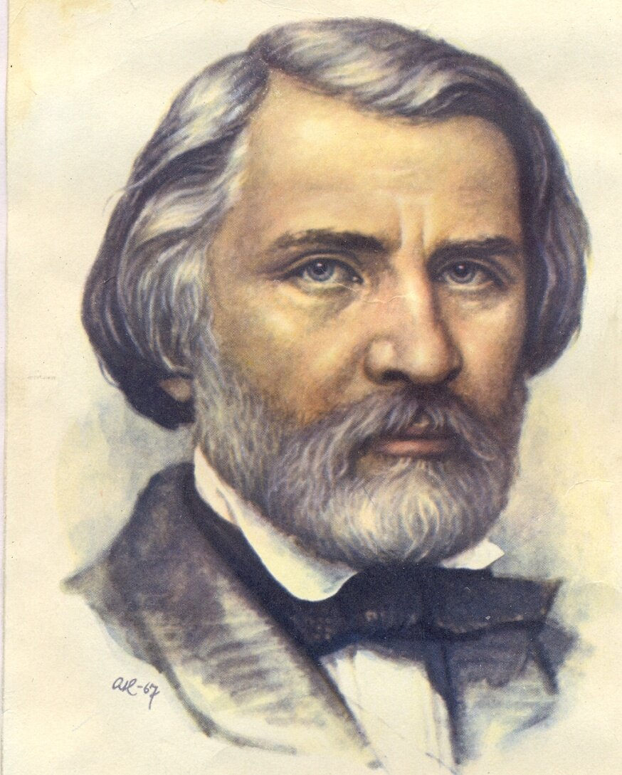
ОБРАЗ ГЕРАСИМА
Писатель создал Герасима по образу своих представлений о русском народе и его будущем. Тургенев наделил немого крепостного чувством справедливости, жаждой независимости, сознанием собственного достоинства — всем тем, чем обладал, по мнению писателя, русский народ. У него получился совсем другой человек — не Андрей, кроткий, забитый, покорно принявший смерть любимого существа. Его герой должен был взбунтоваться, что и делает Герасим.
Notes:
Пытались взаимосвязьвеществ

Slide 17
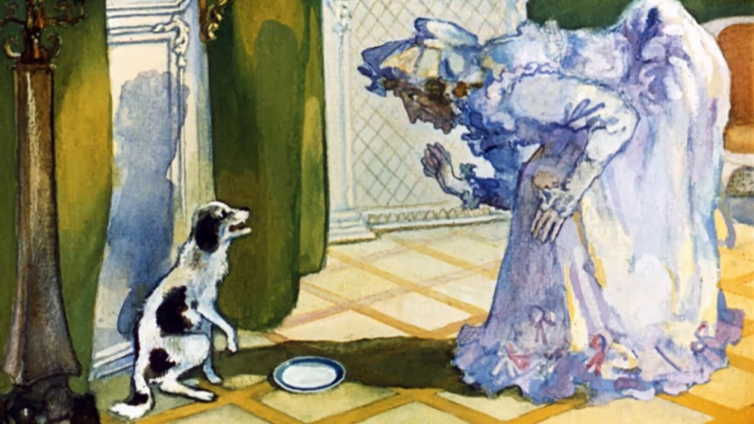
ХАРАКТЕРИСТИКА БАРЫНИ
Барыня — вздорная, своевольная, властная женщина. Капризы, смена настроения, самодурство руководят ее поступками. Ради развлечения она решает затеять свадьбу Татьяны и Капитона, а увидев, что ничего из этой затеи не получилось, отсылает их с глаз долой. Интерес к Муму сменяется гневом и желанием избавиться от нее.
Notes:
Пытались взаимосвязьвеществ

Slide 18
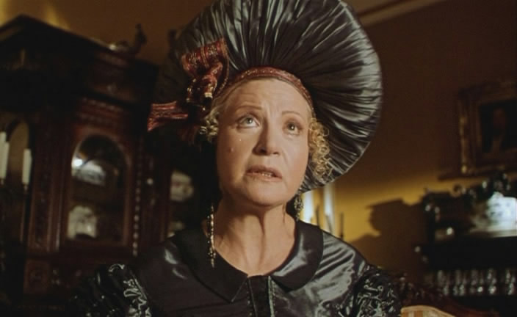
ХАРАКТЕРИСТИКА БАРЫНИ
Барыня считает себя вправе распоряжаться чужими судьбами. Любая отдельно взятая жизнь для нее ничего не значит. К счастью для Герасима, она расценила его уход только как неблагодарность и не стала разыскивать беглеца и учинять суд.
Notes:
Пытались взаимосвязьвеществ

Slide 19
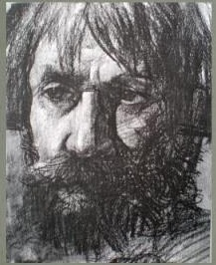
ГЕРОИ РАССКАЗА
Капитон Климов – башмачник (сапожник), пьяница.
Он считал себя существом обиженным и неоценённым по достоинству, человеком образованным и столичным. Пил с горя.
Notes:
Пытались взаимосвязьвеществ

Slide 20
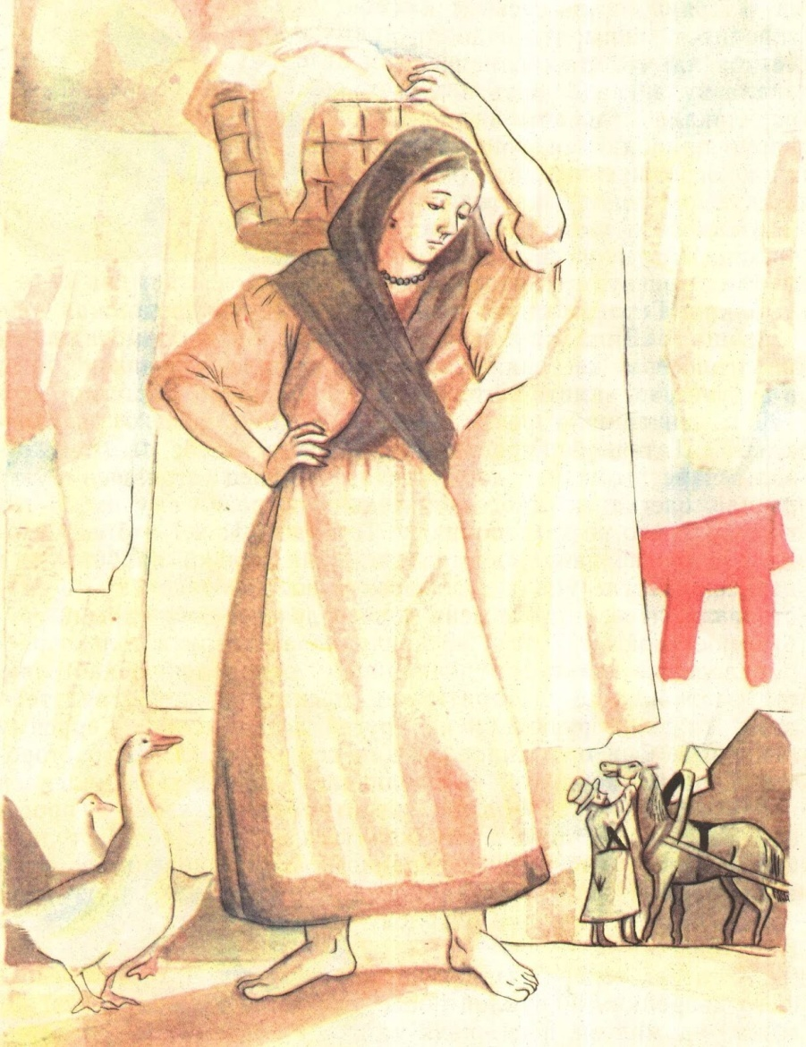
ГЕРОИ РАССКАЗА
Татьяна – прачка.
Женщина лет 28, маленькая, худая, белокурая, с родинками на левой щеке. Родинки на левой щеке почитаются на Руси плохой приметой – предвещанием несчастной жизни.
Notes:
Пытались взаимосвязьвеществ

Slide 21
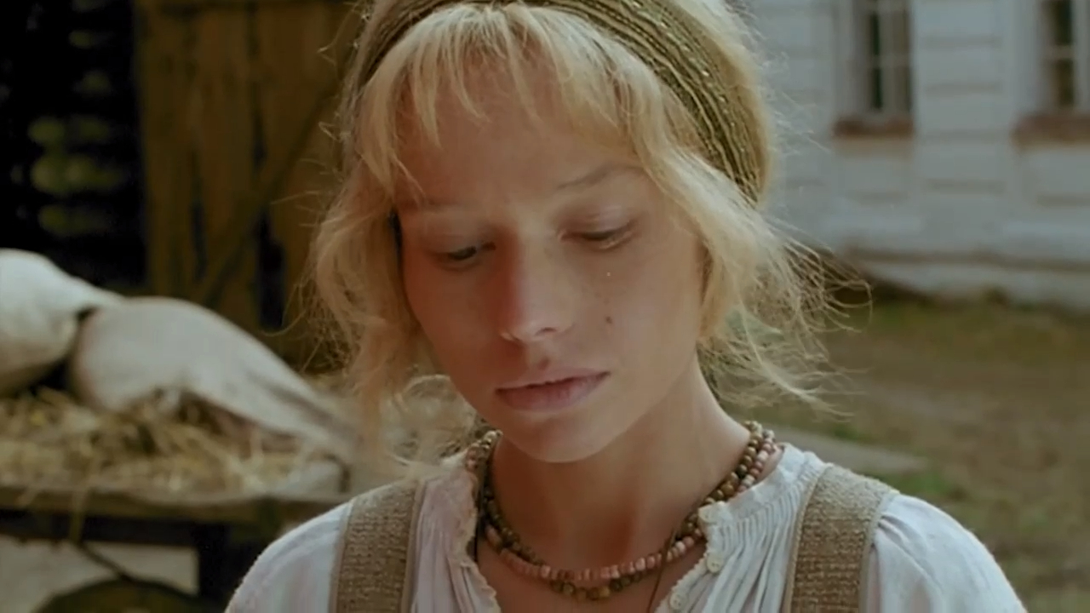
ТАТЬЯНА
С ранней молодости Татьяна много работала, ласки ни от кого не видела никогда. Одевали её плохо, жалованье она получала самое маленькое. Родни у неё не было. Когда-то была она красавицей, но красота скоро ушла.
Notes:
Пытались взаимосвязьвеществ

Slide 22
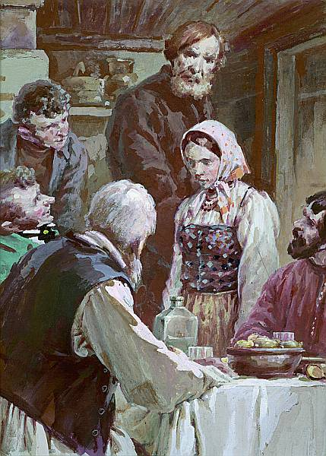
ТАТЬЯНА
Нрава она была запуганного. К самой себе она была равнодушна, других боялась смертельно. Думала она только о том, как бы работу вовремя окончить, никогда ни с кем не говорила, барыню боялась.
Notes:
Пытались взаимосвязьвеществ

Slide 23
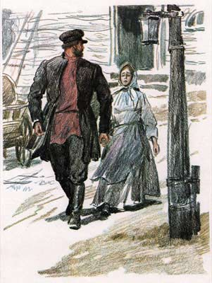
ТАТЬЯНА
Когда Герасима привезли в город, Татьяна чуть не обмерла от ужаса при виде его громадной фигуры. Она старалась не встречаться с ним, даже жмурилась, бывало, когда пробегала мимо него, спеша в прачечную.
Notes:
Пытались взаимосвязьвеществ

Slide 24
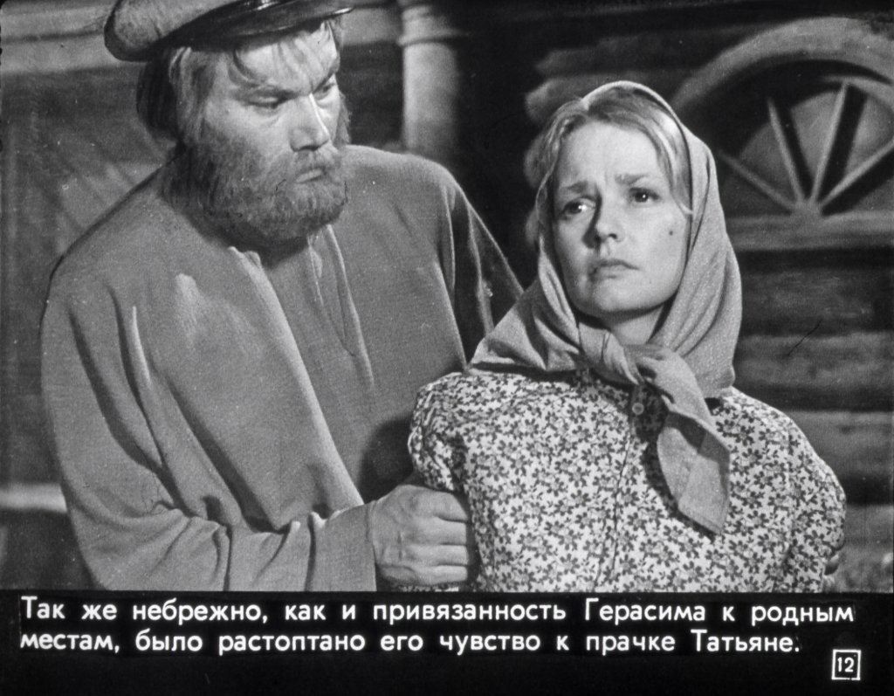
ТАТЬЯНА И ГЕРАСИМ
Герасим полюбил Татьяну и защищал её от всех. Он хотел жениться на Татьяне, ждал новый кафтан, чтобы в приличном виде явиться к барыне и просить разрешения.
Notes:
Пытались взаимосвязьвеществ

Slide 25
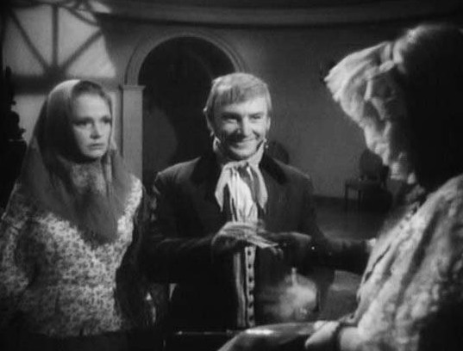
ТАТЬЯНА И ГЕРАСИМ
Барыня поженила Татьяну с Капитоном. Герасим принял это как должное.
Notes:
Пытались взаимосвязьвеществ

Slide 26
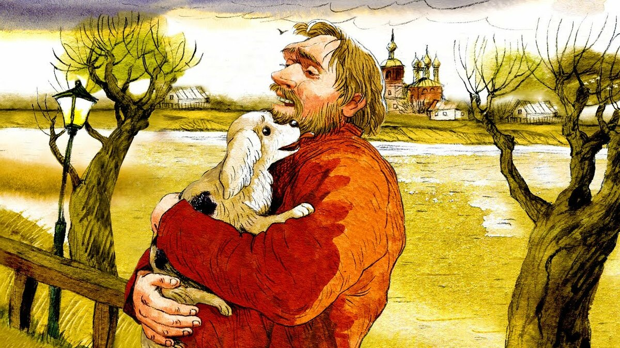
ГЕРАСИМ И МУМУ
«Ни одна мать так не ухаживает за своим ребенком, как ухаживал Герасим за своей собакой». Первое время собака была слаба и некрасива, а месяцев через восемь, благодаря Герасиму, превратилась в очень ладную собачку испанской породы, с длинными ушами, пушистым хвостом в виде трубы и большими выразительными глазами. Она страстно привязалась к Герасиму и всегда ходила за ним. Герасим назвал собаку Муму.
Notes:
Пытались взаимосвязьвеществ

Slide 27
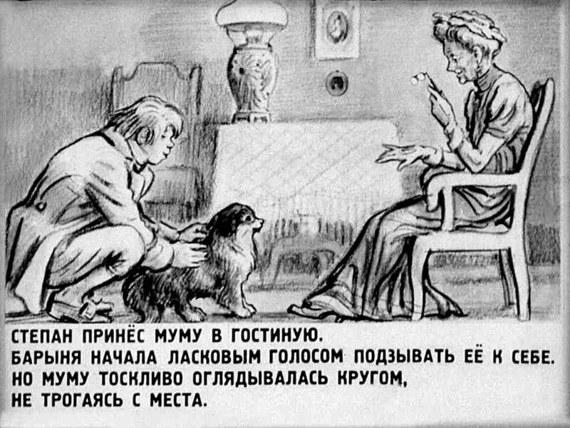
КОМПОЗИЦИЯ РАССКАЗА
Завязка. В Москву привезли из деревни глухонемого Герасима. Он стал дворником у барыни. Развитие действия. Самодурство барыни ломает судьбу Герасима. Сначала крестьянина срывают с земли, привозят в город, заставляют делать чуждую ему работу. Потом по прихоти барыни выдают Татьяну, полюбившуюся Герасиму, замуж за пьяницу Капитона. В конце концов лишают Герасима единственного дорогого существа — Муму.
Notes:
Пытались взаимосвязьвеществ

Slide 28
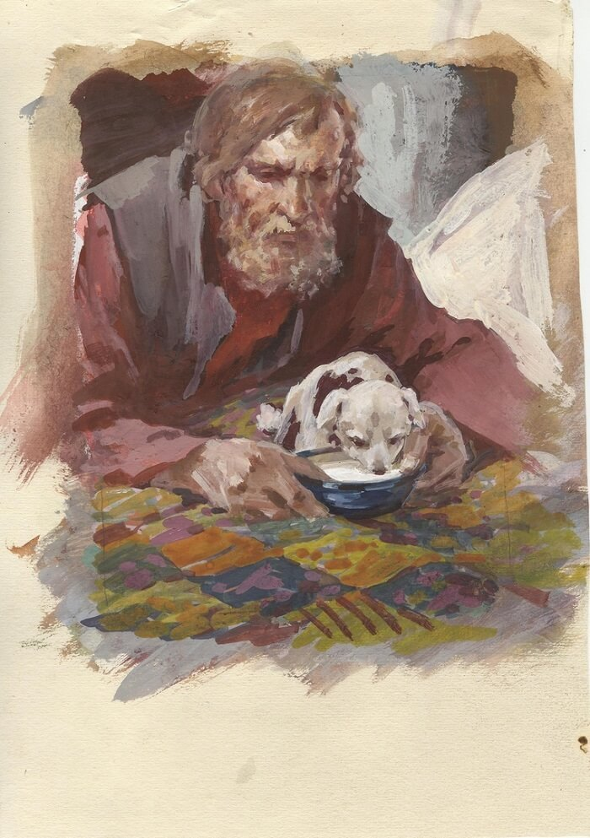
КОМПОЗИЦИЯ РАССКАЗА
Кульминация. Барыня приказала убрать собаку со двора.
Развязка. Герасим исполнил приказ барыни, утопил в реке Муму и ушел обратно в деревню.
Notes:
Пытались взаимосвязьвеществ

Slide 29
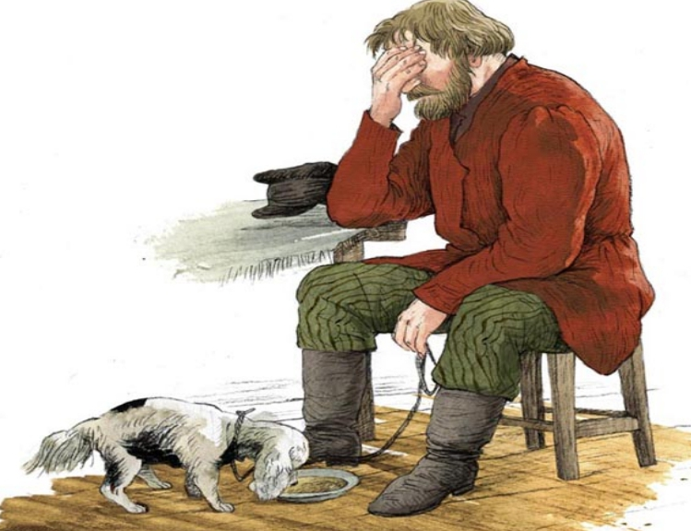
ИЗМНЕНИЕ ГЕРАСИМА
Композиция подчеркивает, как неуклонно нарастает протест в Герасиме, как герой движется к внутреннему освобождению от крепостных уз, как пробуждается в нём человек, живущий своей волей. В финале автор показывает уход от барыни и возвращение на родину. Однако герой изменился: наивная доверчивость, простодушие оставили его, а сила человеческого достоинства победила рабскую преданность барыне.
Notes:
Пытались взаимосвязьвеществ

Slide 30
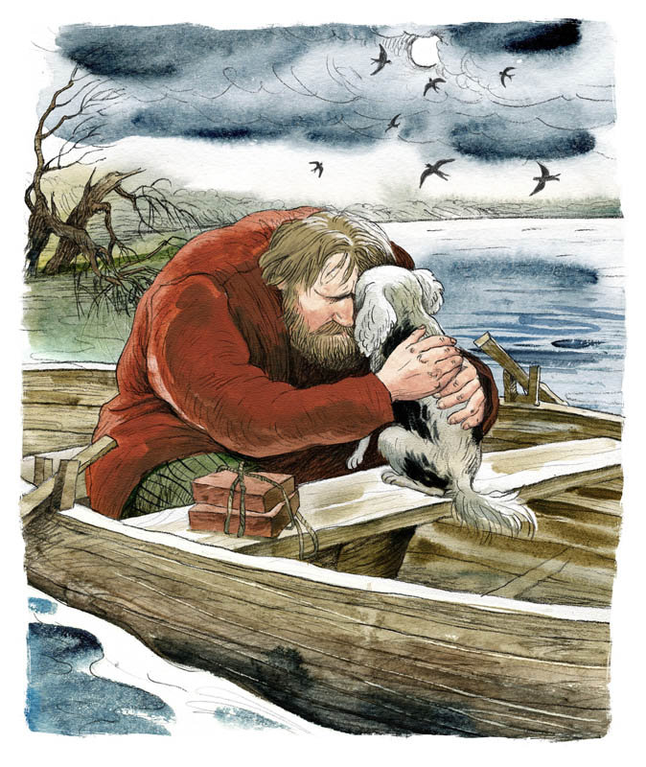
ИДЕЯ РАССКАЗА
Наблюдая за судьбами героев рассказа, можно представить себе жизнь крепостных крестьян в России того времени. Тургенев показывает, что крепостное право уродует не только крестьян и дворовых, но и самих господ. Глухонемота Герасима не только его собственный изъян. Это знак невозможности выразить себя, быть услышанным.
Notes:
Пытались взаимосвязьвеществ

Slide 31
ЗАДАНИЕ ДЛЯ САМОСТОЯТЕЛЬНОЙ РАБОТЫ
1. Подготовить рассказ на тему: «Герасим и Татьяна».
2. Ответить на вопрос:
- Почему Герасим принимает решение самому «уничтожить собаку»?
Notes:
Пытались взаимосвязьвеществ

